Slide 1
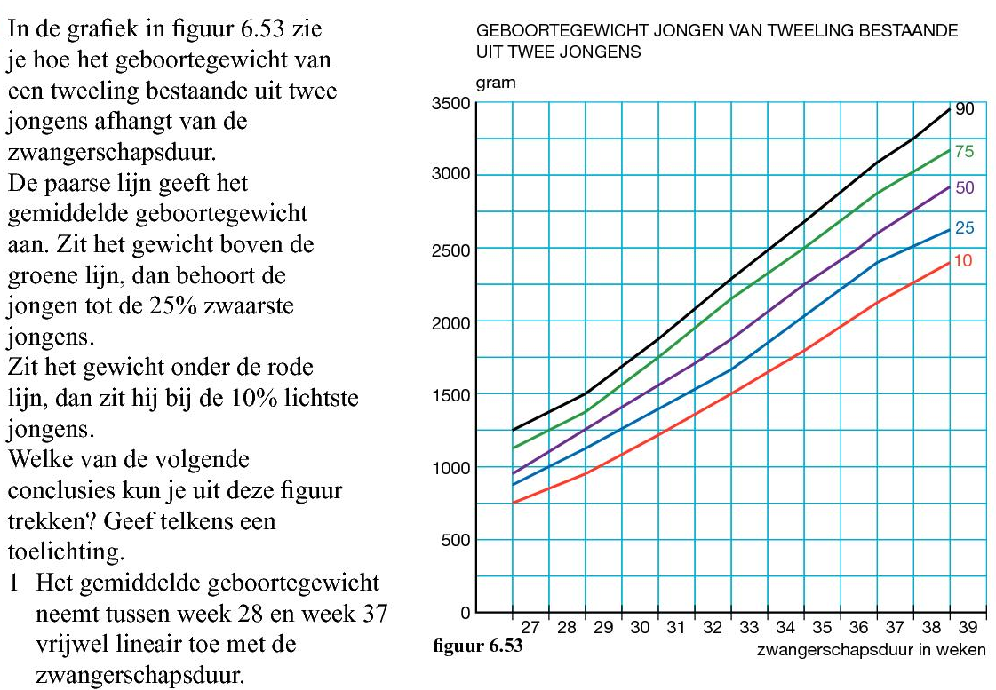
Opgave 51
Na 34 weken weegt $25\%$
zwaarder dan $2500 gram$
Na 30 weken weegt $10\%$
lichter dan $1200 gram$
Klopt, tussen week 28 en week 37 is de paarse lijn (gemiddeld geboortegewicht) vrijwel een rechte lijn

Slide 2
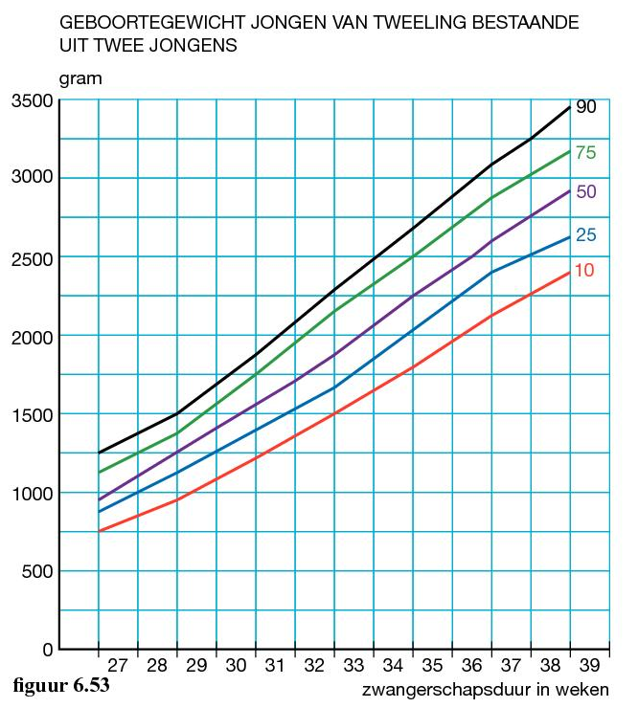
Klopt, de lijnen lopen steeds verder uit elkaar.
De spreiding wordt dus groter.
Klopt niet, de enige conclusie die je kan trekken is:
Na 36 weken weegt $50\%$ minder dan $2600$ gram
Klopt niet, de enige conclusie die je kan trekken is:
Na 28 weken weegt $10\%$ van de jongens
$1500$ gram of meer
Na 35 weken weegt $10\%$ van de jongens
$2900$ gram of meer

Slide 3
Klopt ongeveer.

